Slide 1
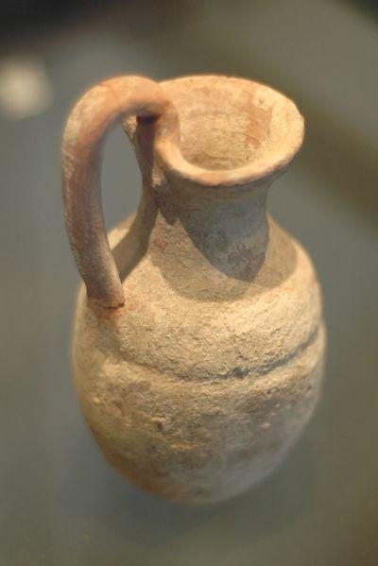
ELS RITUALS DE COMENSALITAT
Un cas d’estudi entre la societat homèrica i la cultura de l’Argar
Sara Navarro Orozco

Slide 2
INTRODUCCIÓ
Els rituals de comensalitat. Una comparació entre Grècia i Argar.
El tema que he escollit per fer el treball de final de màster són els rituals de comensalitat.
El treball es centrarà en dues parts:
1ª: una aproximació a dues cultures de la Mediterrània Antiga, la Grega i l’Argàrica.
2ª: una comparació entre ambdues per poder determinar un cos de similituds o diferències i especificar si aquests rituals són comuns o es poder fer extensibles a la resta del Mediterrani.
Grècia l’he estudiat a partir del corpus homèric, l’Ilíada i l’Odissea; i l’aproximació a la cultura de l’Argar l’he fet a partir de les evidències arqueològiques que ens resten.
Sara Navarro Orozco

Slide 3
Els rituals de comensalitat. Una comparació entre Grècia i Argar.
El banquet i la comensalitat són dos concepte sinònims. Per banquet entenem totes aquelles pràctiques alimentàries de consum que se surten d’allò que és comú i ordinari, que es celebren en moments puntuals, festius, commemoratius, i habitualment es duen a terme amb un objectiu i un propòsit especial. Es tracta, doncs, d’un concepte transcultural, és un concepte útil i vàlid, aplicable a l’estudi de totes les èpoques i cultures.
Sara Navarro Orozco

Slide 4
Els rituals de comensalitat. Una comparació entre Grècia i Argar.
JUSTIFICACIÓ
Els rituals de comensalitat poden ser vistos des de diferents perspectives, poden ser un important mitjà de contestació i transformació del poder, un aspecte lúdic, com molt bé veiem en les obres d’Homer, i també un aspecte important de la vida privada, no només de les elits, sinó de tota la societat, començant per les classes més baixes.
Sara Navarro Orozco

Slide 5
OBJECTIUS
Els rituals de comensalitat. Una comparació entre Grècia i Argar.
L’objectiu principal del treball és estudiar els rituals de comensalitat com a fenomen transcultural i marcador d’unes pautes socials, culturals i polítiques determinades, tot comparant dues societats diferents, la grega i la ibèrica.
Sara Navarro Orozco

Slide 6
Els rituals de comensalitat. Una comparació entre Grècia i Argar.
Els objectius secundaris:
veure com l’aliment passa a ser un element social important
descobrir la importància de les relacions grupals i l’estructuració de la societat a petita escala (dins dels grups) però també a gran escala (relacions interculturals entre els diferents pobles)
poder determinar quines condicions s’han de donar per a què aquests banquets esdevinguin una pràctica social rellevant
esbrinar quin paper juga el poder (polític, social, religiós) en aquestes reunions.
Sara Navarro Orozco

Slide 7
METODOLOGIA
Els rituals de comensalitat. Una comparació entre Grècia i Argar.
Establir un marc teòric més general sobre el banquet com a fenomen transcultural.
Comparar dues societats.
Per estudiar bé la Ilíada i l’Odissea, he utilitza una traducció directa de l’original grec, feta per Luis Segalá Estalella, en la seva “Obras completes de Homero”.
Per tractar el tema de la comensalitat, tan a Grècia com a l’Argar, primer, he constituït un recull de títols que tracten el tema del banquet, els aliments i els rituals implicats de manera més general, i després d’una curosa cerca més concreta sobre les dues zones a treballar.
Sara Navarro Orozco

Slide 8
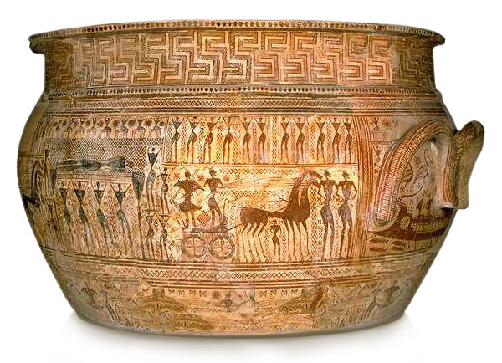
GRÈCIA
Els rituals de comensalitat. Una comparació entre Grècia i Argar.
Els grecs estableixen una distinció més o menys clara entre dos aspectes diferenciats de la comensalitat: menjar (deipnon) i beure (symposium), i tot indica que haurien privilegiat sobretot la segona part, és a dir el consum comunitari de les begudes alcohòliques, entorn de la qual es va crear un entorn ritual més elaborat: la barreja de la beguda (vi i aigua), l’ús d’un conjunt d’elements específics de servei, etc.
“Las crateras y lo distribuyeron a todos los presentes después de haber ofrecido en copas las primicias”.
Sara Navarro Orozco

Slide 9
Els rituals de comensalitat. Una comparació entre Grècia i Argar.
El banquet pot servir com a context idoni per a forjar relacions de jerarquia social, doncs oferir banquets pot ser un recurs particularment efectiu per a demostrar les possibilitats econòmiques i les habilitats polítiques a l’hora d’assolir prestigi i guanyar-se el suport d’uns seguidors. Els caps o líders de tribu poden competir a través del banquet per tal de demostrar i ostentar la seva capacitat per reunir àmplies quantitats de menjar:
“Mi altar jamás careció en ella del alimento debido, libaciones y vapor de grasa quemada; que tales son los honores que se nos deben” .
Sara Navarro Orozco

Slide 10
Els rituals de comensalitat. Una comparació entre Grècia i Argar.
El principi de la diversitat de l’origen dels aliments relacionats amb la qualitat dels mateixos es troba molt present en la mentalitat grega. En general es considerava que la riquesa, tant a un nivell personal com comunitari s’expressa en la disponibilitat d’aliments llunyans, seleccionats per la seva qualitat, i de vegades, exotisme:
“Llevó también a la pira dos ánforas, llenas respectivamente de miel y de aceite”.
“La despensera les trajo pan, vino y manjares como los que suelen comer los reyes, alumnos de Zeus.”
Sara Navarro Orozco

Slide 11
Els rituals de comensalitat. Una comparació entre Grècia i Argar.
No obstant, la cerca excessiva d’aliments d’aquest tipus era considerada com quelcom indecent, ja que trenca amb el model d’alimentació grec: l’opsophagia, caracteritzat pel consum excessiu d’aliments luxosos, renegant dels aliments simples i senzills que són la base de l’alimentació grega:
“Sentábanse allí los príncipes feacios a beber y a comer, pues de continuo celebraban banquetes.”
Sara Navarro Orozco

Slide 12
Els rituals de comensalitat. Una comparació entre Grècia i Argar.
No obstant, les imatges ideals tendeixen a ocultar realitats socials molt més complexes i dinàmiques. D’una banda, no tots els atenesos trobaven agradable aquest gènere de vida regit per l’austeritat i la frugalitat, i es produïen nombroses tensions. En realitat, resulta difícil delimitar amb claredat la diferència entre els aspectes privats i públics de la vida.
Sara Navarro Orozco

Slide 13
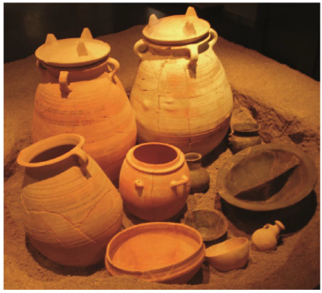
ARGAR
Els rituals de comensalitat. Una comparació entre Grècia i Argar.
La cultura de l’Argar és la més coneguda dins de l’Edat del Bronze Peninsular. Es desenvolupà entre el 1800-1900 a. C. i el 1200-1100, la podem dividir en tres fases: Argar A o Antic, Argar B o Mig i Argar C o Tardà. Aquesta cultura és pròpia de les províncies d’Almeria, Múrcia, Granada i algunes comarques que limiten amb Jaén, Alacant i Albacete.
Sara Navarro Orozco

Slide 14
Els rituals de comensalitat. Una comparació entre Grècia i Argar.
Per a aproximar-nos a l’estudi dels rituals de comensalitat a l’Argar, hem de centrar-nos essencialment en l’anàlisi microespacial d’aquests casos que presenten evidències específicament vinculades als usos rituals de la beguda i dels aliments (determinats espais de consum, tombes amb aixovars significatius, certs depòsits o deixalleries, fosses votives, etc.).
Sara Navarro Orozco

Slide 15
Els rituals de comensalitat. Una comparació entre Grècia i Argar.
Les ocasions i característiques dels banquets degueren ser variades, al igual que les parts de la societat implicades. Els contextos descrits ens suggereixen l’existència de cerimònies de clara connotació ritual, que tindrien lloc en coves i potser associades a moments iniciàtics. En paral·lel, les grans cabanes podrien actuar com a lloc de reunió i banquet de grups més amplis, amb motius molt distintius que anirien des de l’exhibició de riqueses i el reforçament de llaços de clientela fins a les cerimònies de guerra o els actes d’hospitalitat.
Sara Navarro Orozco

Slide 16
Els rituals de comensalitat. Una comparació entre Grècia i Argar.
En les societats argàriques un esdeveniment especial com la mort amb una important carrega emocional seria el moment idoni per al desenvolupament de rituals de comensalitat que escenifiquen i naturalitzen unes relacions socials clarament desiguals. La producció d’un conjunt normalitzador de vaixelles rituals i la seva correlació fonamentalment amb la presentació i consum d’aliments i begudes suposa l’expressió material de les diferencies de classe.
Sara Navarro Orozco

Slide 17
Els rituals de comensalitat. Una comparació entre Grècia i Argar.
Les característiques del ritual descrit per les societats argàriques entraria dins de la categoria definida Dietler (1996, 2001) com patron-role feast consistents en rituals de comensalitat que reprodueixen i legitimen relacions institucionalitzades de asimetria social.
Sara Navarro Orozco

Slide 18
CONCLUSIONS
Els rituals de comensalitat. Una comparació entre Grècia i Argar.
El consum ritual és un concepte que porta implícit connotacions de diversa índole, ja sigui cultural, social, religiós, etc. Per tant podem dir que les pràctiques alimentaries van més enllà de ser necessitats biològiques ordinàries; són també pràctiques socials, que els grups humans utilitzem per relacionar-nos, expressar missatges, ideologies, creences, etc.
Sara Navarro Orozco

Slide 19
Els rituals de comensalitat. Una comparació entre Grècia i Argar.
Podem veure com en totes les societat humanes hi ha dues esferes d’aliments: d’una banda, productes de caràcter ordinari i de consum habitual, i de l’altre, productes que entren en l’esfera dels aliments de luxe o prestigi, que habitualment no es consumeixen, només en pràctiques de consum excepcionals; en aquest segon grup d’aliments de luxe, tenen un paper molt important aquells que tenen característiques especials, per exemple, estimulants o inhibidores.
Sara Navarro Orozco

Slide 20
Els rituals de comensalitat. Una comparació entre Grècia i Argar.
De la comparació dels textos Homèrics i de les restes arqueològiques podem extreure que:
Compartir els aliments és una manera de crear i mantenir un sentit de comunió dins d’un determinat grup social, independentment dels aliments i begudes que són considerats com un dels elements fonamentals de la cohesió dins d’una determinada societat.
Però no tothom privilegi de participar a aquests banquets, no tota l’elit hi seria acceptada, les dones i els nens i potser, els homes menors de certa edat no podrien accedir a aquestes festes.
Sara Navarro Orozco

Slide 21
Els rituals de comensalitat. Una comparació entre Grècia i Argar.
Aquestes societats, amb formes pretributàries d’explotació tenen un repartiment desigual dels excedents, i que òbviament porta a una desigualtat social. A Grècia, aquesta desigualtat social és similar a l’Argàrica, però a més a més, trobem que la riquesa de determinats membres de la societat passa també per menjar i tenir aliments llunyans o exòtics.
Les begudes alcohòliques estarien restringides a un sector de la població, les elits tindrien accés a aquestes begudes (cervesa i/o vi) i segurament formaria part de la seva dieta, com a distintiu social, igual que la presència de carn procedent d’animals grans (ovicàprids i sobretot, bòvids).
Sara Navarro Orozco

Slide 22
BIBLIOGRAFIA
Els rituals de comensalitat. Una comparació entre Grècia i Argar.
Aranda Jiménez, G., 2008. “Cohesión y distancia social. El consumo comensal de bóvidos en el ritual funerario de las sociedade argáricas”. CPAG Universidad de Granada.
Armada Pita, X., 2008. “¿Carne, drogas o alcohol? Calderos y banquetes en el Bronce Final de la Península Ibérica”. Cuadernos de Prehistoria y Arqueología de la Universidad de Granada 18, Granada.
Berrocal-Rangel, L., 2004, “Banquetes y rituales colectivos en el suroeste peninsular”, CuPAUAM Nº 30, pp. 105-119.
Cámara, J. A., Molina, F. 2011. “Jerarquización social en el mundo Argárico (2000-1300 a. C.). Quadern de prehistòria i arqueologia.
Cortés Copete, J. M., Muñiz Grijalvo, E., Gordillo Hervás, R., 2011. “Grecia ante los Imperios. V reunión de historiadores del mundo griego”. Cap. 8 “Comer como un rey: percepcioón e ideologia del lujo gastronòmico entre Grecia y Persia”. SPAL Monografías, Sevilla.
Esquivel Guerrero, J. A., Aranda Jiménez, G., 2006. “Ritual funerario y comensalidad en las sociedades de la Edad del Bronce del Sureste peninsular: la cultura del Argar”, Trabajos de prehistòria, Granada.
Garnsey, P. 1999. “Food and Society in Classical Antiquity”. Cambridge University Press, Cambridge.
Sara Navarro Orozco

Slide 23
Els rituals de comensalitat. Una comparació entre Grècia i Argar.
Murray, O. 2009: “The culture of the Symposium”, en: Raaflaub, K.; van Wees, H. (eds.), A companion to Archaic Greece, Oxford, pp. 508-523.
Notario Pacheco, F. 2011. “Manjares de cuna y lecho: los banquetes sacrificiales natalicios y nupciales en la democràcia ateniense del siglo IV a. C”. ARYS, Madrid.
Notacio Pacheco, F. 2011. “Perspectivas historiográficas de la alimentación en el mundo griego antiguo”, HABIS, Madrid.
Notario Pacheco, F. 2013. “Placeres externos, disgustos internos: percepcions de la alteridad, interacciones gastronómicas y conflictes ideológicos e identitarios en la Atenas del siglo IV a. C.” Ideología, identidades e interacción en el mundo antiguo, Madrid.
Sardà Seuma, S. 2008, “Servir el vino. Algunes observaciones sobre la adopción del oinochoe en el curdo inferior del Ebro (s. VII-VI a. C.)”, Trabajos de prehistòria, Nº 2, pp. 95-115.
Sardà Seuma, S., 2010, “El giro comensal: nuevos temas y nuevos enfoques en la protohistoria peninsular”, Herakleion 3, pp. 37-65.
Sardà Seuma, S., Diloli Fons, J. 2009, “Arqueologia del banquet. Ritualització, semiótica dels aliments i análisis contextual”, Citerior, Arqueologia i ciències de l’Antiguitat.
Urrea Méndez, J., “Los ritos funerarios: Iberia y Grecia. El uso del vino en el mundo antiguo: un ejemplo en una tumba hallada en la necrópolis ibérica de Lorca”, Alberca 7.
Wilkins, J., Hill, S. 2006. “Food in the Ancient World”. Blackwell Publishin, Oxford.
Sara Navarro Orozco

